Slide 1

Unikanie utraty synchronizacji przy pomocy randomizacji (Scrambling)
Tristan Kamieniecki, Mateusz Śliwka, Małgorzata Karasek

Slide 2
Plan prezentacji
Co to jest scrambling?
Algorytm B8ZS i HDB3
Realizacja projektu

Slide 3
Co to jest scrambling?
To randomizacja sekwencji bitowych opierająca się na prostych szyfrach podstawieniowych i przestawieniowych, oferujących bardzo niskie bezpieczeństwo.

Slide 4
Algorytm B8ZS i HDB3
Bipolar with 8-zero substitution (B8ZS)
High-density bipolar3-zero (HDB3)
Aby móc zastosować algorytm potrzebne jest ciąg ośmiu zer
Ten sam sygnał można zakodować na dwa sposoby
Sposób kodowania:
Aby móc zastosować algorytm potrzebny jest ciąg czterech zer
Sposób kodowania:
Logika pozytywna | 000+-0-+
Logika negatywna | 000-+0+-
Ostatni puls | Liczba jedynek od ostatniego podstawienia
 | Nieparzysta | Parzysta
+ | 000+ | -00-
- | 000- | +00+

Slide 5
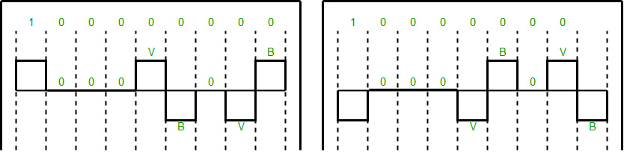
B8ZS:
Przykładowy sygnał= 100000000
Logika pozytywna
Logika negatywna

Slide 6
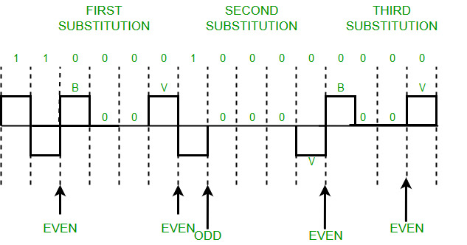
HDB3:
Przykładowy sygnał= 1100001000000000

Slide 7
Realizacja projektu
Scrambling
Okno nadawcze
Nadanie sygnału
Okno odbiorcze

Slide 8
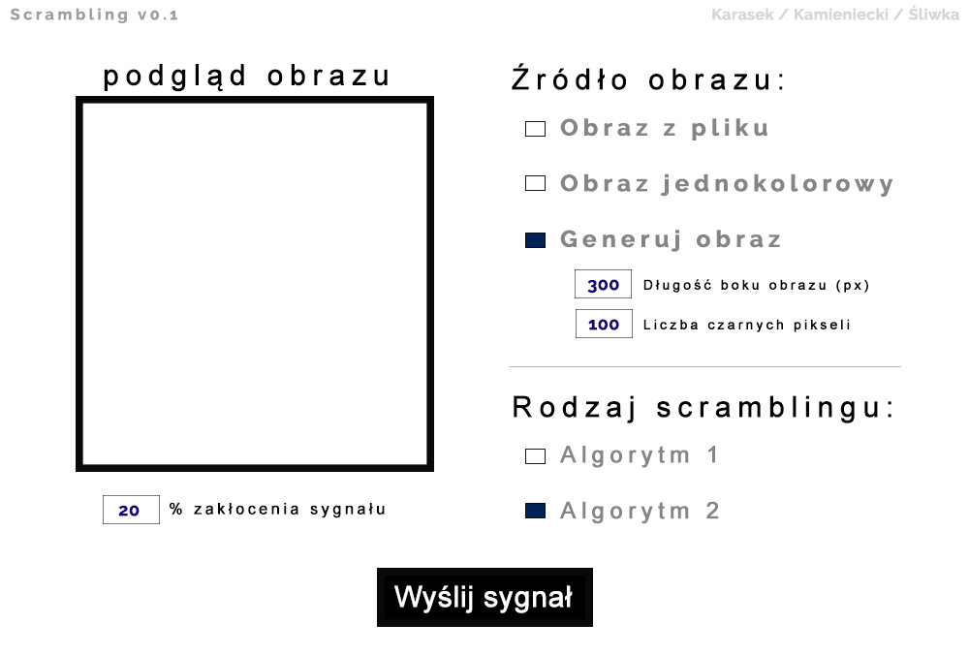
Okno nadawcze

Slide 9
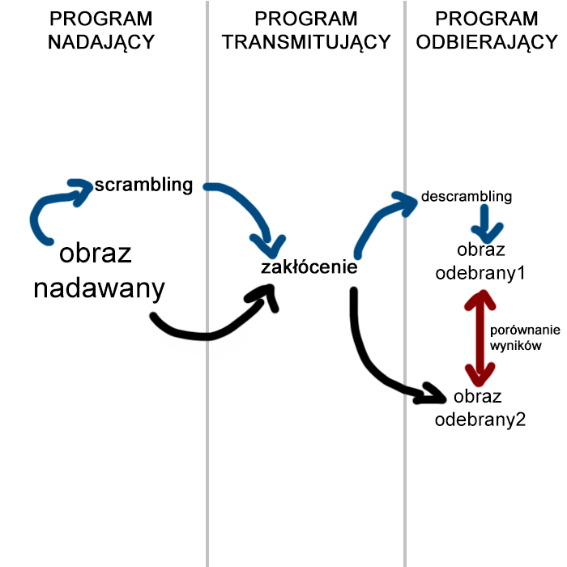
Nadanie sygnału

Slide 10
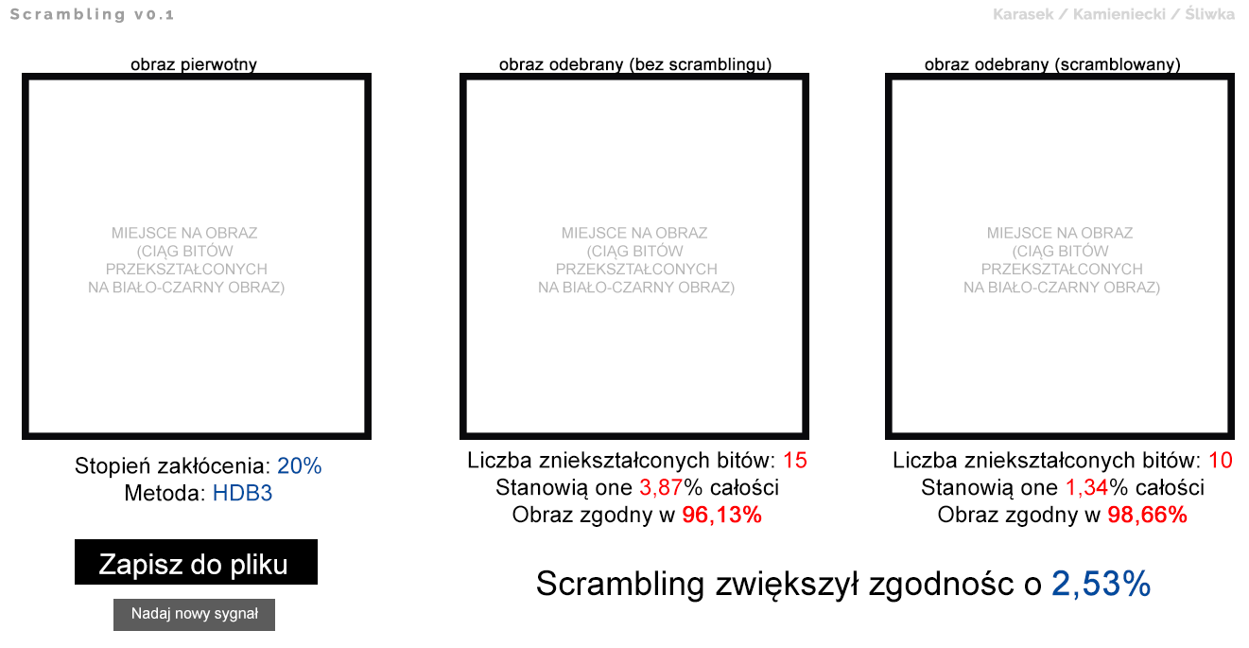
Okno odbiorcze

Slide 11
Wykorzystane narzędzia
Język programowania – Python
Środowisko – PyCharm
System kontroli wersji – GIT
Repozytorium – GitHub.com/mateusz-sliwka/NiDUC

